Slide 1

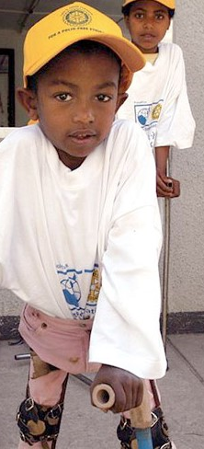


Semaine mondiale de la vaccination du 24 au 30 avril 2023
cerclepolioplus.org/rejoindre
endpolio.org/donate
PROGRAMME POLIOPLUS - Campagne mondiale de vaccination pour l’éradication du virus sauvage de la polio

Slide 2
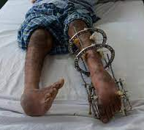
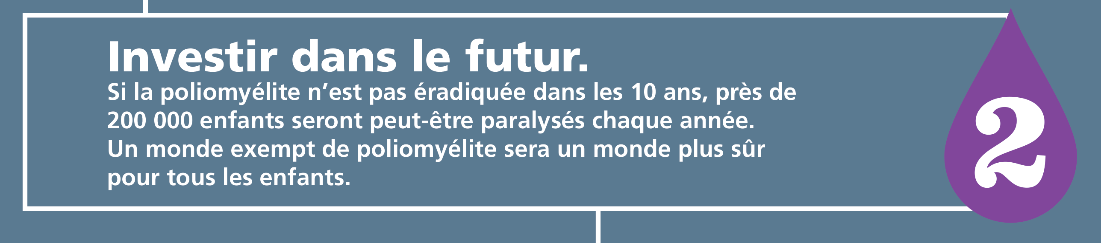
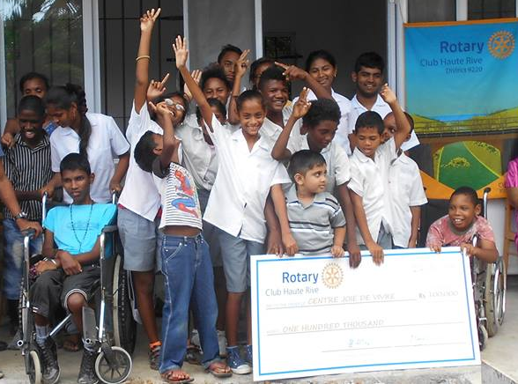
Semaine mondiale de la vaccination du 24 au 30 avril 2023
cerclepolioplus.org/rejoindre
endpolio.org/donate
PROGRAMME POLIOPLUS - Campagne mondiale de vaccination pour l’éradication du virus sauvage de la polio

Slide 3
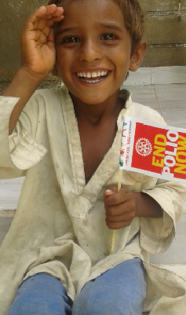
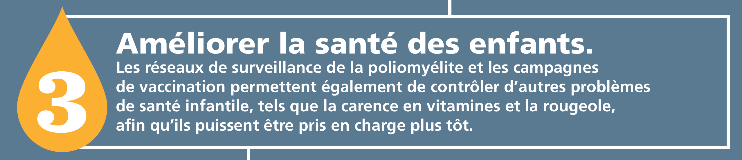
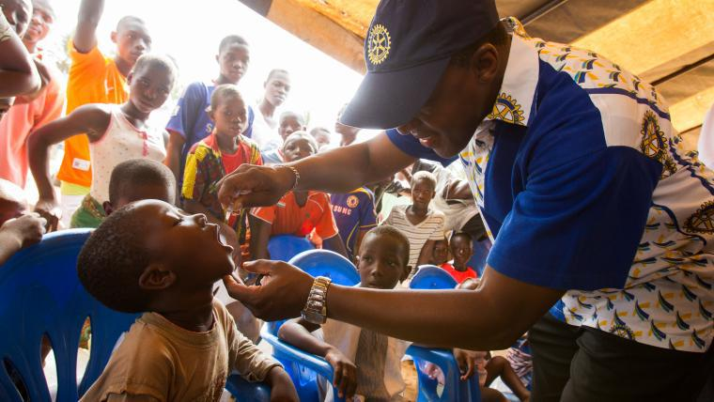
Semaine mondiale de la vaccination du 24 au 30 avril 2023
cerclepolioplus.org/rejoindre
endpolio.org/donate
PROGRAMME POLIOPLUS - Campagne mondiale de vaccination pour l’éradication du virus sauvage de la polio

Slide 4
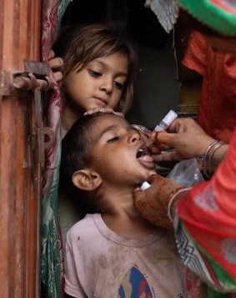
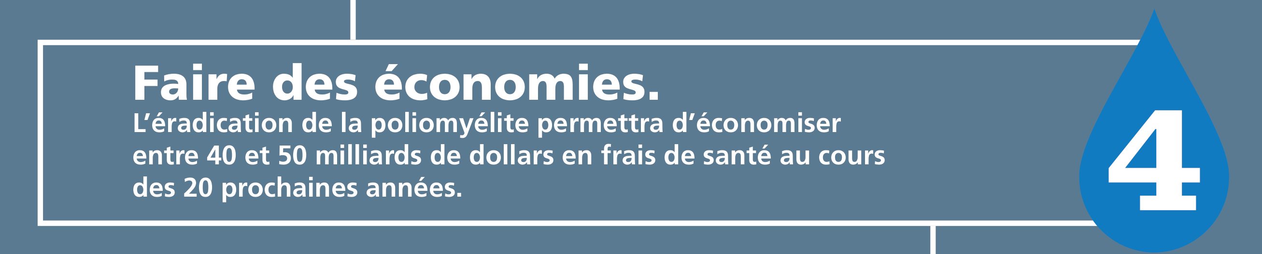
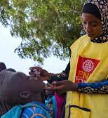
Semaine mondiale de la vaccination du 24 au 30 avril 2023
cerclepolioplus.org/rejoindre
endpolio.org/donate
PROGRAMME POLIOPLUS - Campagne mondiale de vaccination pour l’éradication du virus sauvage de la polio

Slide 5


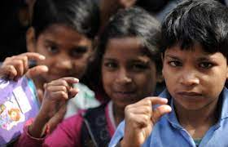
Semaine mondiale de la vaccination du 24 au 30 avril 2023
Oui, on peut en finir !
cerclepolioplus.org/rejoindre
endpolio.org/donate
PROGRAMME POLIOPLUS - Campagne mondiale de vaccination pour l’éradication du virus sauvage de la polio

Slide 6
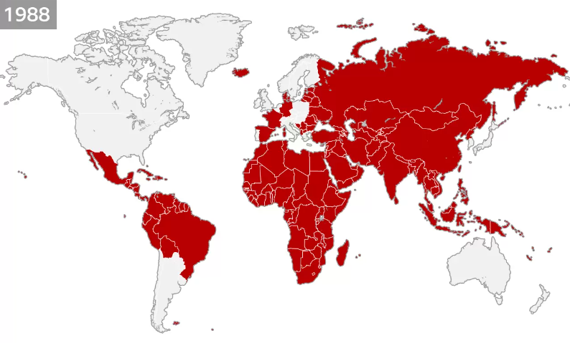
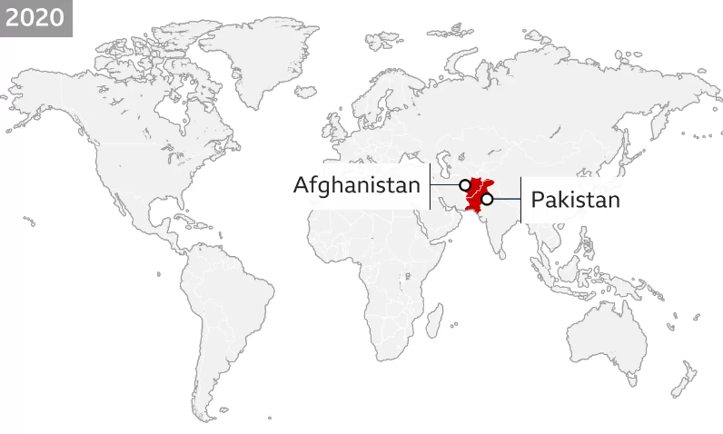

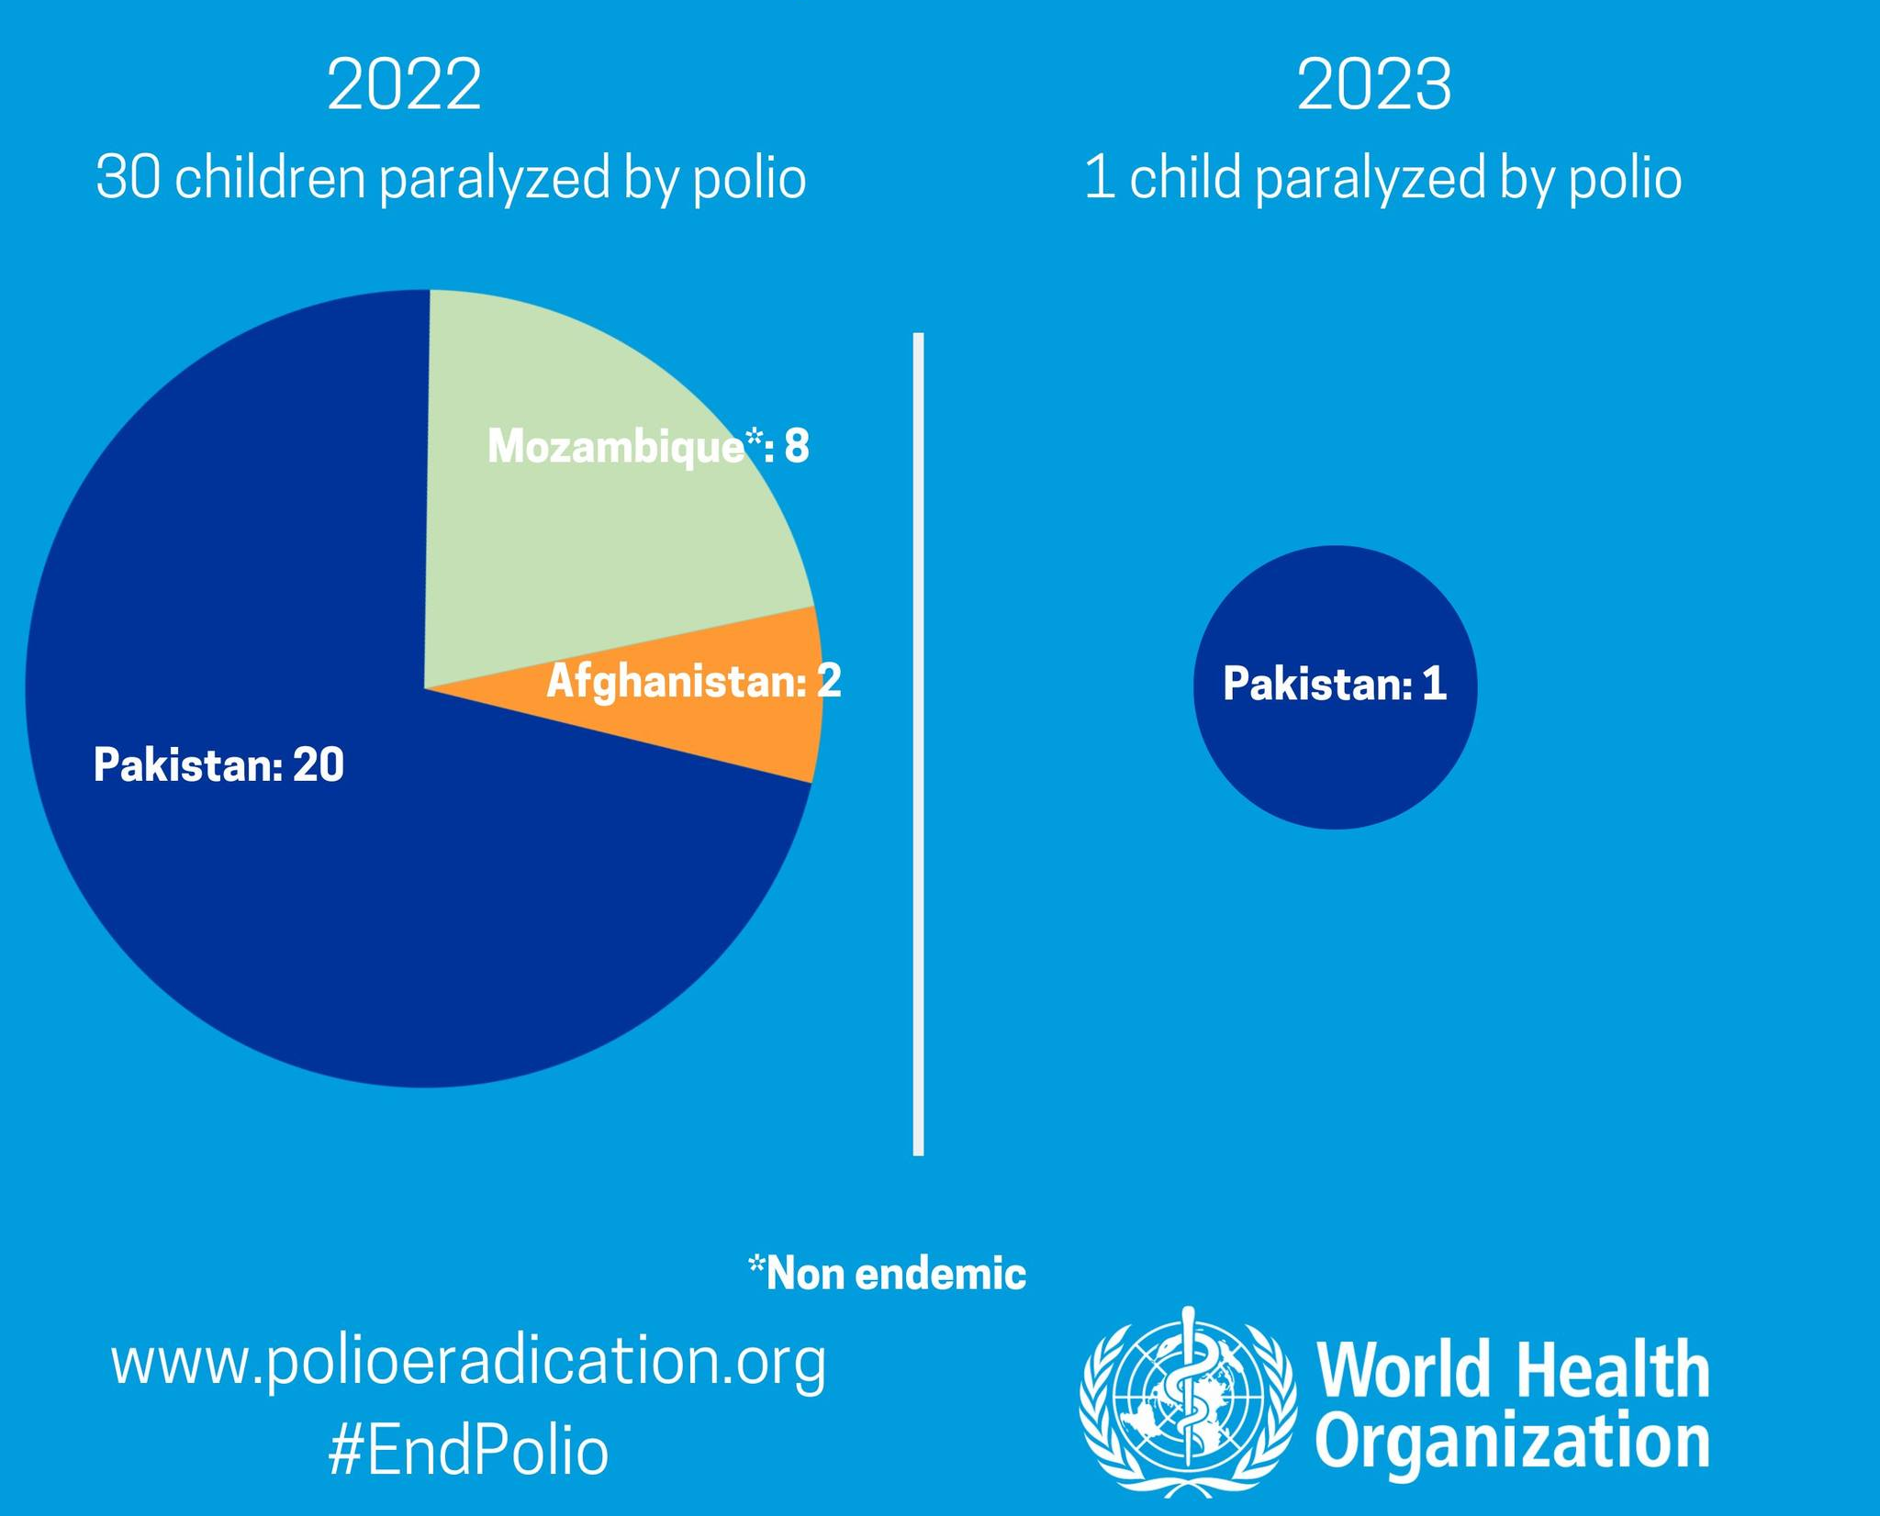
Semaine mondiale de la vaccination du 24 au 30 avril 2023
Oui, on peut en finir !
Le virus s’affaiblit et lutte pour sa survie, traquant les enfants non vaccinés. Mais tant que le virus de polio survit quelque part dans le monde, il reste un danger partout ! 2023 est une année critique, pendant laquelle toute circulation du virus sauvage de la polio doit être interrompue. Eradiquer le virus de la polio dans les deux pays encore endémiques est une urgence.
cerclepolioplus.org/rejoindre
endpolio.org/donate
PROGRAMME POLIOPLUS - Campagne mondiale de vaccination pour l’éradication du virus sauvage de la polio

Slide 7
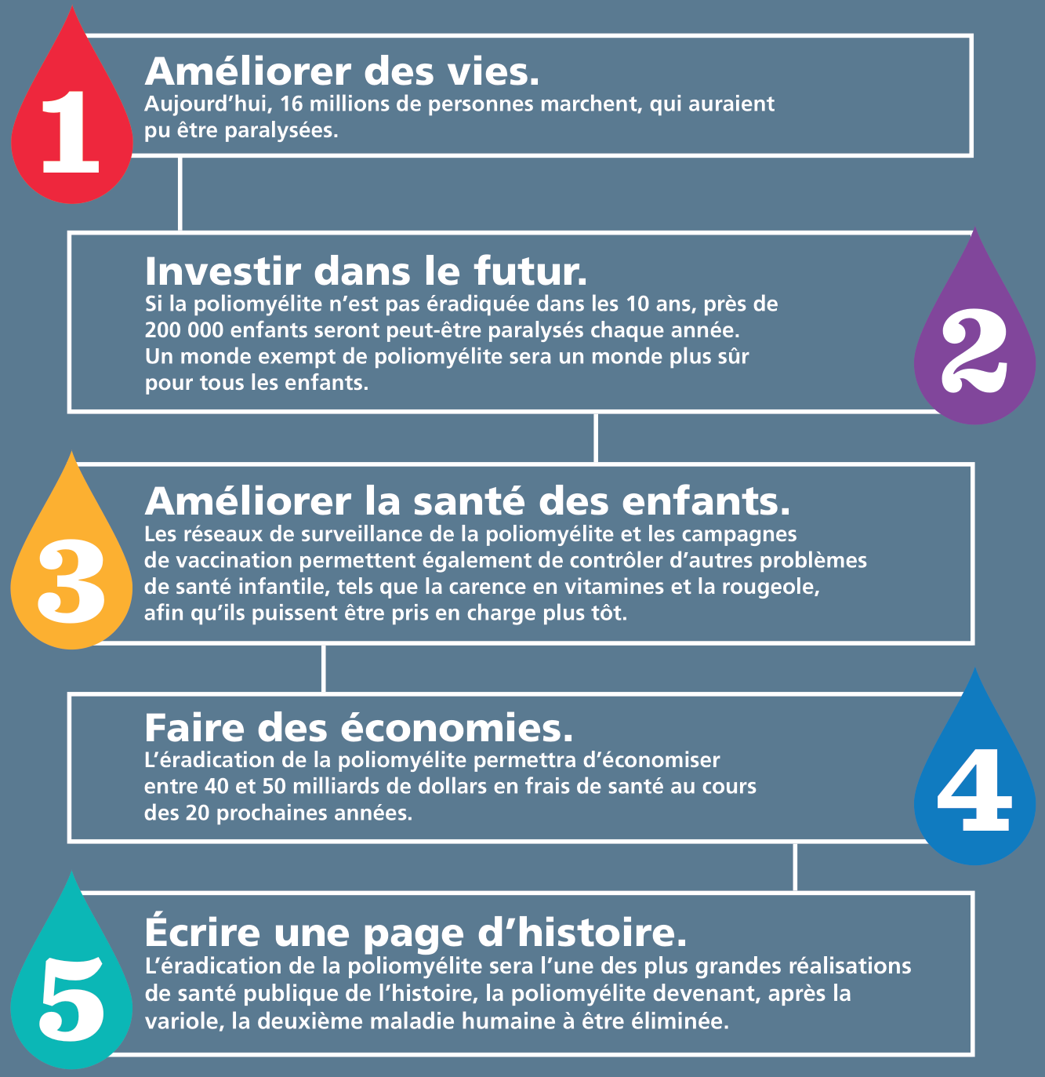
Semaine mondiale de la vaccination
du 24 au 30 avril 2023
cerclepolioplus.org/rejoindre
endpolio.org/donate
PROGRAMME POLIOPLUS
Campagne mondiale de vaccination pour
l’éradication du virus sauvage de la polio

